Slide 1



Eğri Uydurma(Regresyon Nedir, Nasıl Yapılır?
Veri Madenciliğine Giriş
http://youtube.com/@bmderslerim
Hazırlayan ve Sunan: Enes Yaşar
Tarih : 17/01/2023
Sürüm : v1

Slide 2

İçindekiler
Regresyon nedir?
Regresyon Analizi Nedir?
Regresyon Denklemi
Regresyon Analizi Nasıl Yapılır?
Regresyon Analizi Kullanım Alanları
Regresyon Analizinde Kullanılan Terminolojiler
Regresyon Türleri
Doğru Regresyon Modeli Nasıl Seçilir?
Kaynaklar
http://youtube.com/@bmderslerim

Slide 3
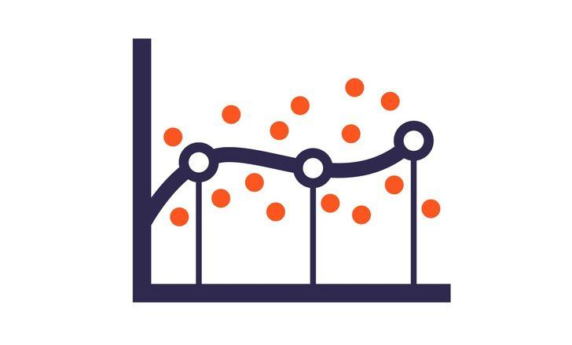
Regresyon Nedir?
Regresyon, genellikle finans ve yatırımda kullanılan, bir bağımlı değişken ile bir dizi bağımsız değişken arasındaki ilişkinin gücünü ve niteliğini belirlemeye çalışan istatistiksel bir terimdir.

Slide 4
Regresyon Analizi Nedir?
Regresyon analizi, bir ya da daha fazla bağımsız değişken ile hedef değişken arasındaki ilişkiyi matematiksel olarak modelleyen bir yöntemdir. Veri madenciliğinde yaygın olarak kullanılan regresyon modellerinden doğrusal regresyonda tahmin edilecek olan hedef değişken sürekli değer alırken, lojistik regresyonda hedef değişken kesikli bir değer almaktadır. Doğrusal regresyonda hedef değişkenin değeri, lojistik regresyonda ise hedef değişkenin alabileceği değerlerden birinin gerçekleşme olasılığı tahmin edilmektedir

Slide 5
Regresyon Denklemi
Y = MX + b
Y, regresyon denkleminin bağımlı değişkeni,
M, regresyon denkleminin eğimi,
X, regresyon denkleminin bağımsız değişkeni,
b denklemin sabitidir

Slide 6
Regresyon Analizi Nasıl Yapılır?
1. Bir hipotez oluşturun
Bir regresyon analizi yapmak için, ilişkili olduğuna inandığınız iki değişkeni seçmeniz gerekir. Mümkün olduğu kadar çok veri toplayarak ilişkileri hakkında hipotezinizi oluşturun. Reklam ve satış ilişkisi söz konusu olduğunda, daha doğru bir analiz için bir yıl boyunca oluşan tüm finansal verileri toplayabilirsiniz.
2. Bir grafik oluşturun
Bir sonraki adım, verilerinizin grafiğini çıkarmaktır. İki veri seti ile doğrusal regresyon için temel bir çizgi grafiği oluşturabilirsiniz. Bir değişken X ekseninde, diğeri Y ekseninde çizilir. Bir elektronik tabloya girdiğinizde, değişkenler arasındaki korelasyonu görebilirsiniz. Düz bir çizgi varsa, bu pozitif bir korelasyon gösterir.
3. Sonuçları analiz edin
Grafiği temel bir doğrusal regresyonda inceleyerek kesişim, katsayı ve korelasyonu görebilirsiniz. Bu rakamları bir araya getirmek, iki veri seti arasındaki tarihsel ilişkiyi göstererek modelin gelecekte nasıl görüneceğini tahmin etmenize olanak tanır. Geçmişte, çevrimiçi reklamcılık ve satışlar arasında olumlu bir ilişki varsa, gelecek yıl için bir tahmin oluşturmak için yüzdeleri bir modele ekleyebilirsiniz.

Slide 7
Regresyon Analizi Kullanım Alanları
1. Tahmin
İşletmelerde regresyon analizinin en yaygın kullanımı, gelecekteki fırsatları ve tehditleri tahmin etmektir. Örneğin talep analizi, bir müşterinin satın alma olasılığı yüksek olan şeylerin miktarını tahmin eder.
Ancak iş söz konusu olduğunda, talep tek bağımlı değişken değildir. Regresif analiz, doğrudan gelirden çok daha fazlasını öngörebilir.
Örneğin, belirli bir reklam panosunun önünden geçecek tüketicilerin sayısını tahmin ederek bir reklam için en yüksek teklifi tahmin edebilir.
2. CAPM
Bir varlığın öngörülen getirisi ile ilgili piyasa risk primi arasındaki bağlantıyı kuran The Capital Asset Pricing Model (CAPM), doğrusal regresyon modeline dayanır. Ayrıca, kurumsal getirileri ve operasyonel performansı tahmin etmek için finansal analistler tarafından finansal analizde sıklıkla kullanılır.
Bir hisse senedinin beta katsayısı, regresyon analizi kullanılarak hesaplanır. Beta, toplam piyasa riskiyle ilgili getiri oynaklığının bir ölçüsüdür.

Slide 8
Regresyon Analizi Kullanım Alanları
3. Rekabet karşılaştırma
Bir şirketin finansal performansını belirli bir muadili ile karşılaştırmak için kullanılabilir. Ayrıca iki firmanın hisse senedi fiyatları arasındaki ilişkiyi belirlemek için de kullanılabilir ve hangi yönlerin satışlarını etkilediğini belirlemede firmaya yardımcı olabilir. Bu teknikler, küçük işletmelerin kısa sürede hızlı başarıya ulaşmalarına yardımcı olabilir.
4. Güvenilir kaynak
Birçok işletme ve üst düzey yönetici, daha iyi iş kararları vermek, varsayımları ve içgüdüleri azaltmak için regresyon analizini kullanır. Yöneticiler, verileri filtrelemek ve mümkün olan en iyi kararları vermek için regresyon analizinden yararlanır.

Slide 9
Regresyon Analizinde Kullanılan Terminolojiler
Outliers (Aykırı Değerler)
Diyelim ki veri kümesinde, verilerdeki diğer gözlemlere kıyasla çok yüksek veya çok düşük değere sahip bir gözlem var, yani popülasyona ait değil, böyle bir gözleme aykırı değer denir. Basit bir deyişle, aşırı bir değerdir. Aykırı değer bir sorundur çünkü çoğu zaman elde ettiğimiz sonuçları engeller
Multicollinearity (Çoklu Doğrusallık)
Bağımsız değişkenler birbirleriyle yüksek düzeyde ilişkili olduğunda, değişkenlerin çoklu doğrusal bağlantı olduğu söylenir. Birçok türde regresyon tekniği, veri setinde çoklu bağlantı olmaması gerektiğini varsayar. Bunun nedeni değişkenlerin önemine göre sıralanmasında sorunlara yol açması ya da en önemli bağımsız değişkenin seçilmesinde işi zorlaştırmasından kaynaklanır.

Slide 10
Regresyon Analizinde Kullanılan Terminolojiler
Heteroskedastisite
Hedef değişken ile bağımsız değişken arasındaki varyasyon sabit olmadığında buna değişen varyans denir. Örneğin, birinin geliri arttıkça, gıda tüketiminin değişkenliği artacaktır. Daha fakir bir insan, her zaman ucuz yiyecekler yiyerek oldukça sabit bir miktar harcayacaktır; daha zengin bir kişi bazen ucuz yiyecekler alabilir ve diğer zamanlarda pahalı yemekler yiyebilir. Daha yüksek gelire sahip olanlar, gıda tüketiminde daha fazla değişkenlik gösterirler.

Slide 11
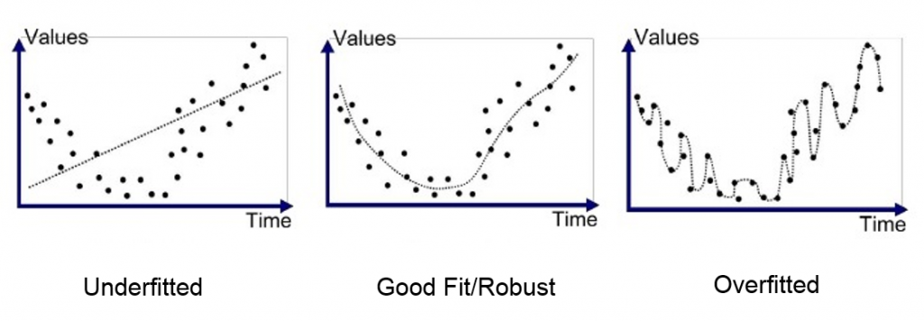
Regresyon Analizinde Kullanılan Terminolojiler
Underfit ve Overfit (Yetersiz Uyum ve Aşırı Uyum)
Gereksiz açıklayıcı değişkenler kullandığımızda, aşırı uyuma neden olabilir. Aşırı uyum, algoritmamızın eğitim setinde iyi çalıştığı, ancak test setlerinde daha iyi performans gösteremediği anlamına gelir. Aynı zamanda yüksek varyans problemi olarak da bilinir.
Algoritmamız o kadar kötü çalışıyor ki bir eğitim setine bile tam olarak uyamıyorsa, o zaman verinin yetersiz olduğu söylenir. Yetersiz uyum sorunu olarak da bilinir.

Slide 12
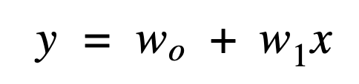
Regresyon Türleri
Doğrusal regresyon tüm regresyon türlerinin en basiti, bağımsız ve bağımlı değişkenler arasında ilişkiler kurmaya çalıştığı doğrusal regresyondur.
Doğrusal regresyon, bağımlı bir değişken ile bir veya daha fazla bağımsız değişken arasındaki doğrusal ilişkiyi bulmak için kullanılan tahmine dayalı bir modeldir.
Burada “Y” sürekli bir sayısal olan bağımlı değişkenimizdir ve “Y” nin “X” ile nasıl değiştiğini anlamaya çalışırız. Yani X, reklam gideri ise, Y satıştır.
Model bir kez eğitildikten sonra, aşağıdaki tipte bir lineer regresyon denklemi şeklini alır:
y çıktı değişkenidir. Makine öğreniminde hedef değişken veya istatistiksel modellemede bağımlı değişken olarak da adlandırılır. Tahmin etmeye çalıştığımız sürekli değeri temsil eder.
x giriş değişkenidir. Makine öğreniminde x, özellik, istatistikte ise bağımsız değişken olarak adlandırılır. Herhangi bir zamanda bize verilen bilgileri temsil eder.
w0, sapma terimi veya y ekseni kesişimidir.
w1 regresyon katsayısı veya ölçek faktörüdür. Klasik istatistikte, lineer regresyon modeli uygulandıktan sonra üretilen en uygun düz çizgi üzerindeki eğimin eşdeğeridir.
Regresyon analizinin amacı, denklemin bilinmeyen parametrelerinin değerlerini bulmaktır; yani w0 ve w1 ağırlıklarının değerlerini bulmaktır.

Slide 13
Regresyon Türleri
Basit regresyon, tek bir açıklayıcı değişken kullanırken çoklu regresyon çok sayıda açıklayıcı değişken kullanır.
Basit doğrusal regresyon, büyük boyutlu veriler için uygun değildir. Burada yalnızca bir bağımlı ve bir bağımsız değişken vardır, bağımsız ve bağımlı değişkenler arasındaki ilişki doğrusaldır ve regresyon çizgisinin türü düz bir çizgidir.
Çoklu doğrusal regresyon ise, bir bağımlı değişken ve birden çok bağımsız değişken içerir.
Sonuçlar elde edildikten sonra bağımsız değişken bilinen bir faktör olduğunda, bağımlı değişkenin tahmin edilmesine yardımcı olur. Bu, regresyon istatistiklerinin yardımıyla yapılır.
Basit regresyon denklemi: Çoklu regresyon denklemi:
Y = a+bX+u Y = a+bX1+cX2+dX3+eX4+…….+tXt+u
Y = Bağımlı değişken Y = Bağımlı değişken,
X = Bağımsız (Açıklayıcı) değişken X1, X2, X3, X4 = Bağımsız (Açıklayıcı) değişkenler,
a = Kesişme, b= Eğim, u= Regresyon kalıntısı a = Kesişme,
u = regresyon kalıntısı b,c,d = Eğimler,
Regresyon kalıntısı, tahmin değeri ile gözlemlenen değer arasındaki farktır.

Slide 14
Regresyon Türleri
2. Kademeli Doğrusal Regresyon (Stepwise Linear Regression)
Bu tür regresyon analizi, birden fazla bağımsız değişkenle çalıştığınızda yardımcı olur. Adım adım regresyonda üç yöntem kullanılır.
3. Polinomsal Regresyon (Polynomial Regression)
Bağımlı değişken “x” ve bağımsız değişken “y” değerlerinin ilişkisini doğrusal olmayan olarak modelleyen bir regresyon analizi türüdür. Verilere doğrusal olmayan bir model sığdırsa da, çoklu doğrusal regresyonun özel bir durumudur.
4. Lojistik Regresyon (Logistic Regression)
Lojistik regresyon, biyoloji alanında ilk kez 20. yüzyılda kullanılan bir yöntemdir. Mutlu/üzgün, normal/anormal veya başarılı/başarısız gibi birbirini dışlayan belirli olayların olasılığını tahmin etmek için kullanılır. Olasılığın değeri kesinlikle 0 ile 1 arasında değişir.
5. Ridge Regresyon
Bu tip regresyon, çoklu regresyondan elde edilen verilerin incelenmesi için kullanılır.

Slide 15
Regresyon Türleri
6. Lasso Regresyon
Bu tip regresyon, ridge regresyon ile aynıdır, ancak tek fark, sürekli bilginin tipik olmamasıdır.
7. Kantil Regresyon (Quantile Regression)
Kuantil regresyon, lineer regresyonu kullanmak için gerekli koşullar tam olarak sağlanmadığında kullanılan ekonometrik bir tekniktir. Bu, lineer regresyon analizinin bir uzantısıdır, yani, lineer regresyona kıyasla aykırı değerlere karşı tahminleri güçlü olduğundan, verilerde aykırı değerler mevcut olduğunda kullanılabilir.
8. Elastik Net Regresyon
Elastik net regresyon, aşırı derecede ilişkili bağımsız değişkenlerle uğraşmak zorunda kaldığında, ridge ve lasso regresyona tercih edilir.
9. Sıralı Regresyon (Ordinal Regression)
Sıralı regresyon, sıralanmış değerleri önceden göstermek için kullanılır. Teknik, bağımlı değişken sıralı olduğunda kullanışlıdır.

Slide 16
Doğru Regresyon Türü Nasıl Seçilir?
Her tür regresyon modeli farklı şekilde çalışır ve model verimliliği veri yapısına bağlıdır. Farklı algoritma türleri, tahminler oluşturmak için hangi parametrelerin gerekli olduğunu belirlemeye yardımcı olur. Model seçimini gerçekleştirmek için birkaç yöntem vardır.
1. Düzeltilmiş R-kare ve Tahmin Edilen R-kare
Daha büyük ayarlanmış ve tahmin edilen R-kare değerlerine sahip modeller daha verimlidir. Bu istatistikler, normal R-kare ile ilgili temel sorundan kaçınmanıza yardımcı olabilir; bağımsız bir değişken eklediğinizde her zaman artar. Bu özellik, bazen yanıltıcı sonuçlar üretebilen daha karmaşık modellere yol açabilir.
Yeni bir parametre modeli iyileştirdiğinde, ayarlanmış R-kare artar. Düşük kaliteli parametreler model verimliliğini azaltabilir.
Tahmini R-kare, model doğruluğunu da azaltabilen bir çapraz doğrulama yöntemidir. Çapraz doğrulama, modelin veri kümesi için genel bir model olup olmadığını belirlemek için verileri bölümlere ayırır.

Slide 17
Doğru Regresyon Türü Nasıl Seçilir?
2. Bağımsız Değişkenler İçin P Değerleri
Regresyonda, anlamlılık düzeyinden daha küçük p değerleri, hipotezin istatistiksel olarak anlamlı olduğunu gösterir. “Modeli küçültme”, tüm parametreleri modele dahil etme ve ardından model yalnızca anlamlı ağırlıklı terimler içerene kadar anlamlı olmayan en yüksek p değerine sahip terimi tekrar tekrar çıkarma işlemidir.
3. Kademeli Regresyon ve En İyi Alt Küme Regresyonu
Otomatik model seçimi için ve regresyon denklemine dahil edilecek bağımsız değişkenleri seçen iki algoritmadır. Çok sayıda bağımsız değişkeniniz olduğunda ve bir değişken seçim süreci gerektirdiğinde, bu otomatikleştirilmiş yöntemler çok yardımcı olabilir.

Slide 18
Kaynaklar
https://bulutistan.com/blog/regresyon/
https://medium.com/veri-madenciliği/sınıflandırma-regresyon-kümeleme-ve-birliktelik-kuralları-e8ee1e47aeed
https://www.hosting.com.tr/blog/regresyon-analizi/
http://youtube.com/@bmderslerim

Slide 19
İlginiz için teşekkürler…
Veri Madenciliğine Giriş
http://youtube.com/@bmderslerim
Hazırlayan ve Sunan : Enes Yaşar E-posta : enessyasar1905@gmail.com
Tarih : 17/01/2023
Sürüm : v1

